Slide 1

Aplicación de Gestión de Reservas y Matrículas

Slide 2






Objetivos del Proyecto
- Gestionar reservas de instalaciones y matrícula de actividades.
- Integrar funcionalidades tanto para administración como para solicitantes.
- Facilitar el control y la automatización de procesos relacionados.

Slide 3

Público Objetivo
- Administradores: Gestión de actividades e instalaciones.
- Solicitantes: Inscripción en actividades y reserva de instalaciones.
- Ambos roles pueden interactuar con diferentes funcionalidades del sistema.

Slide 4
Principales Funcionalidades
- Administración:
• Crear, modificar y anular actividades.
• Suspender o anular instalaciones.
• Control de ocupación múltiple.
- Solicitantes:
• Reservar instalaciones.
• Matricularse en actividades.
• Descargar y subir cartas de pago.

Slide 5
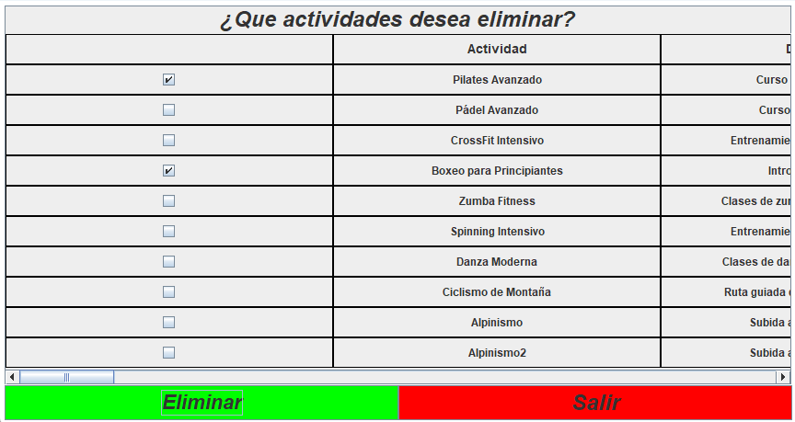
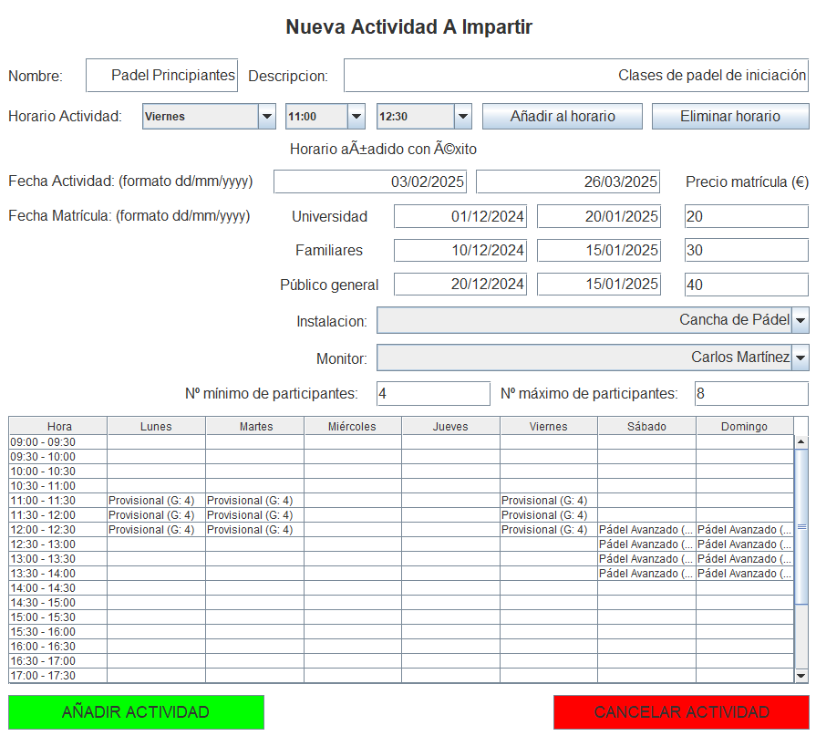
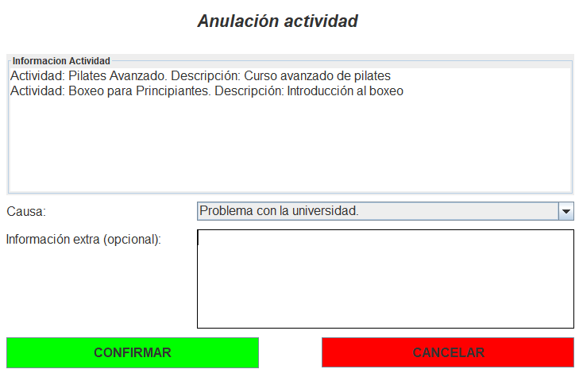
Administración
Gestión de actividades:

Slide 6
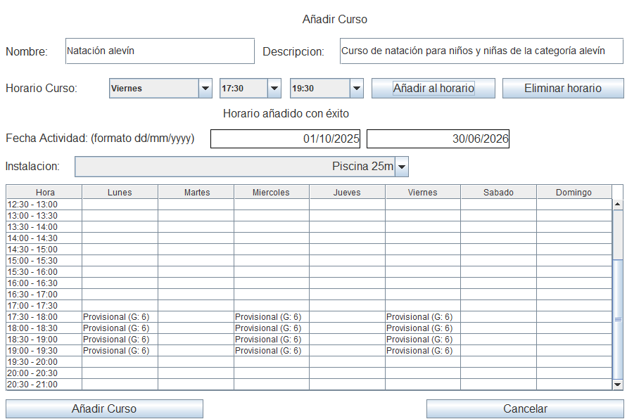
Administración
Gestión de cursos

Slide 7
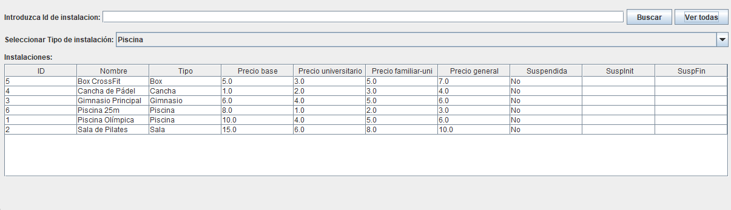
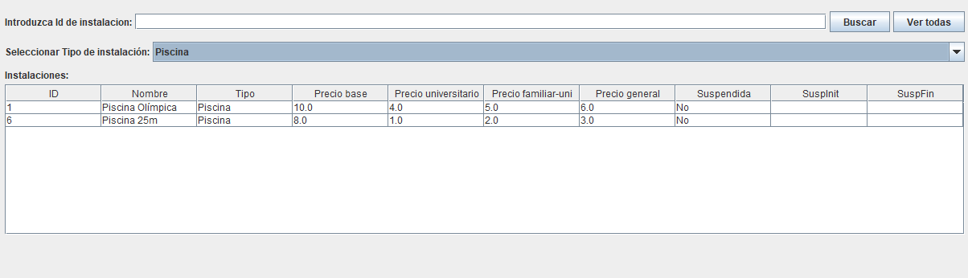
Administración
Gestión instalaciones

Slide 8
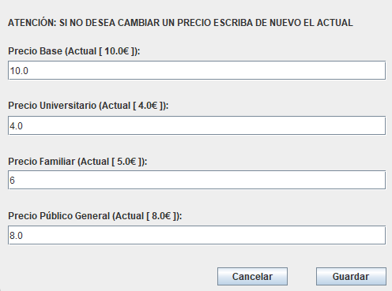
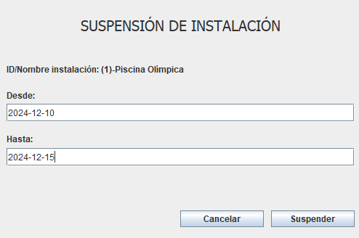
Administración
Gestión instalaciones

Slide 9
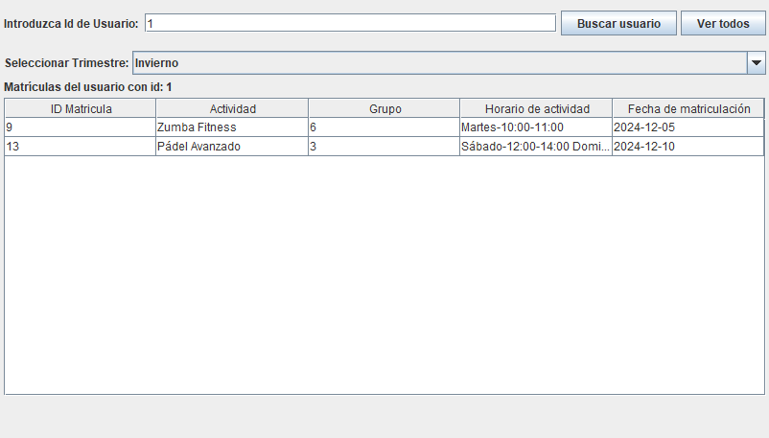
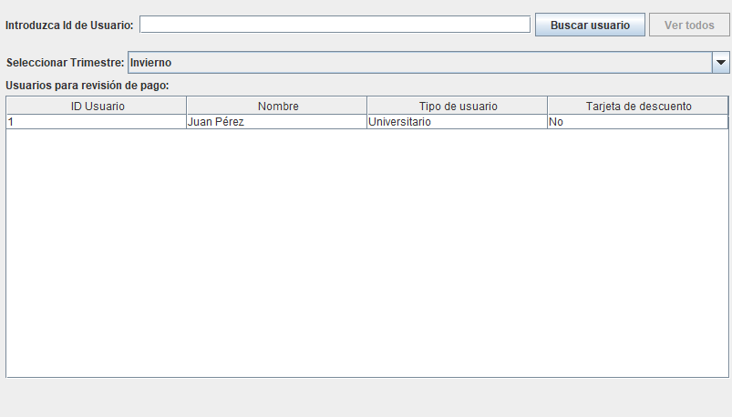
Administración
Revisión cartas de pago

Slide 10
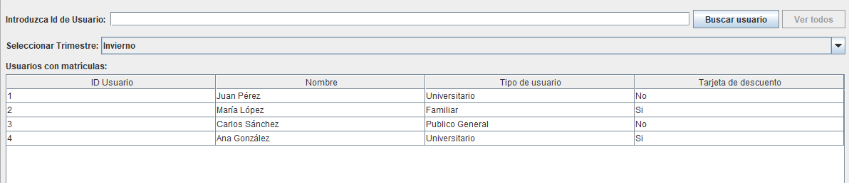
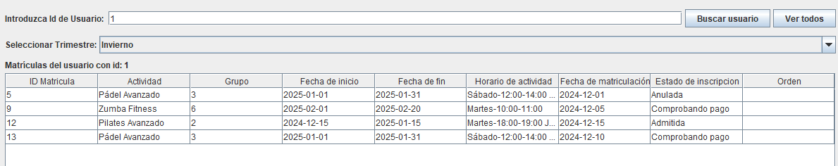
Administración
Revisión de matrículas

Slide 11
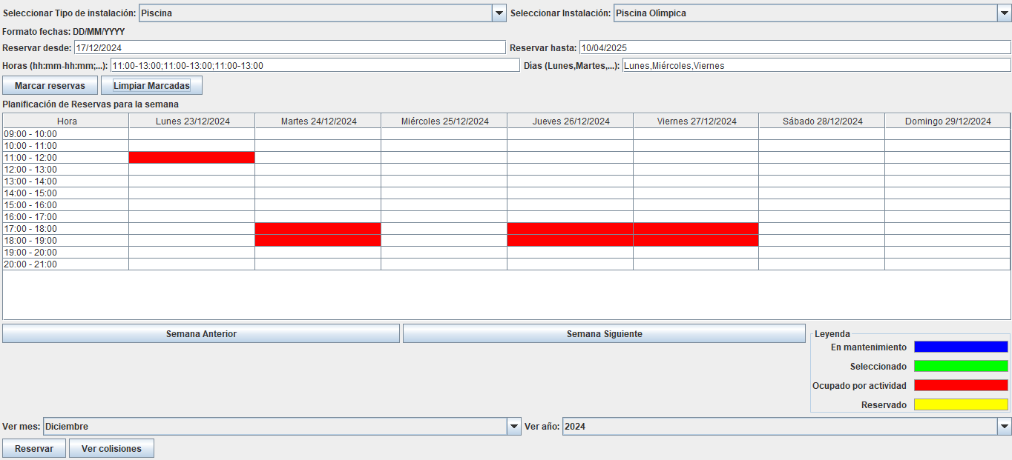
Administración
Reservas en bloque para organismos externos

Slide 12
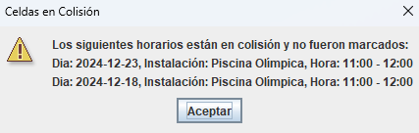
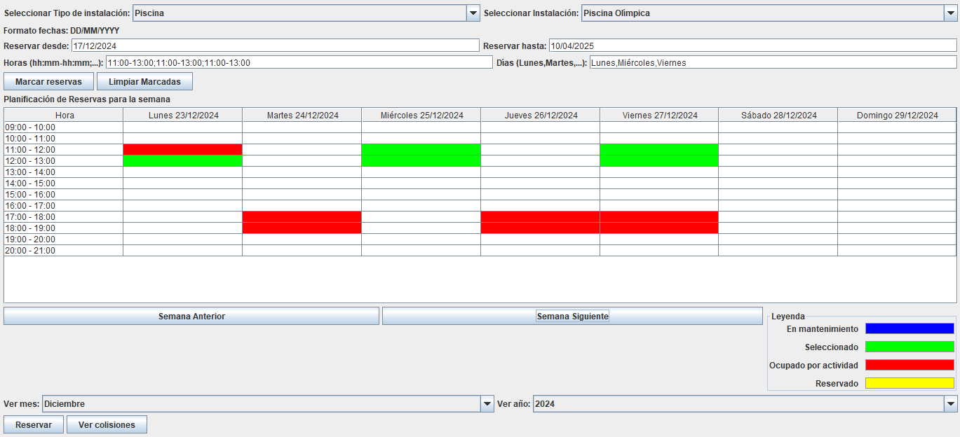
Administración
Reservas en bloque para organismos externos

Slide 13
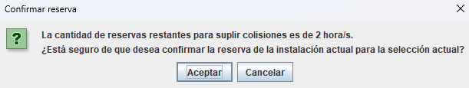
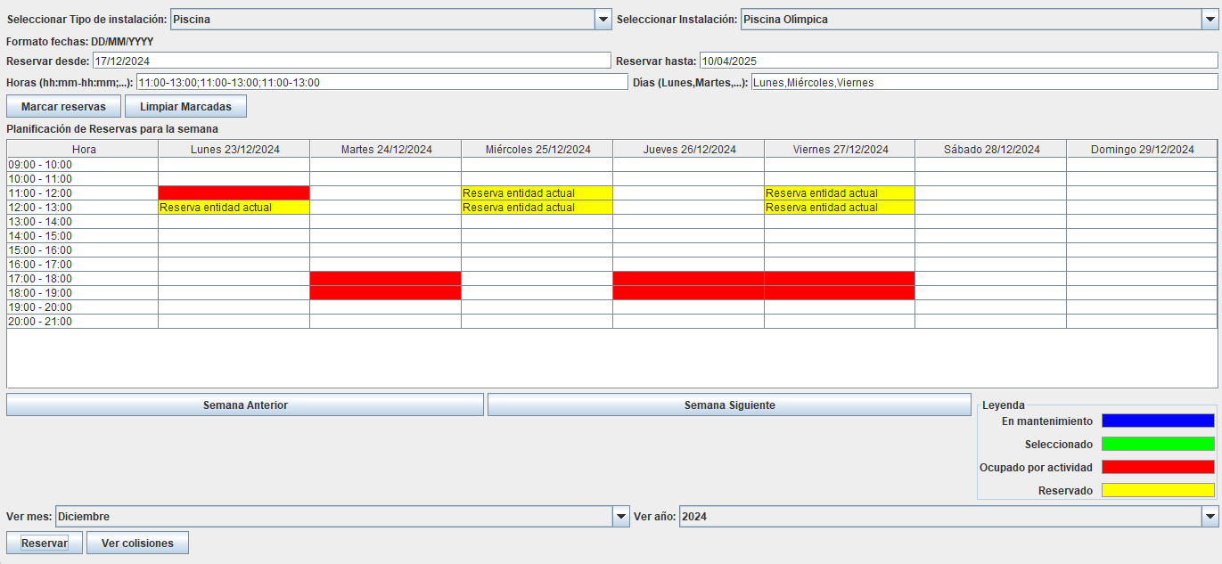
Administración
Reservas en bloque para organismos externos

Slide 14
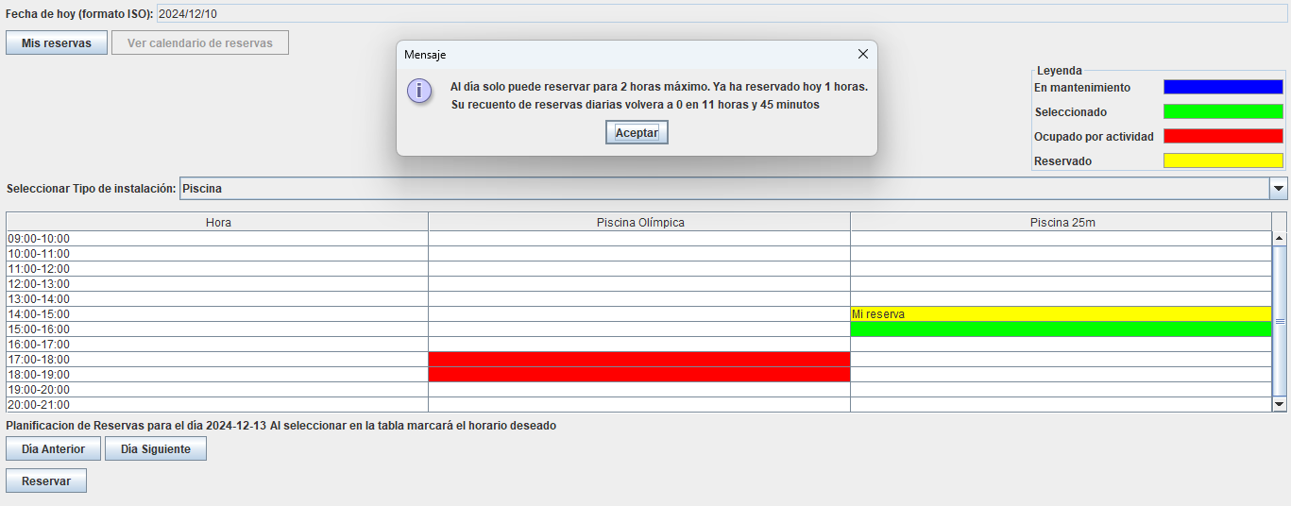
Solicitantes
Reservas de solicitantes

Slide 15
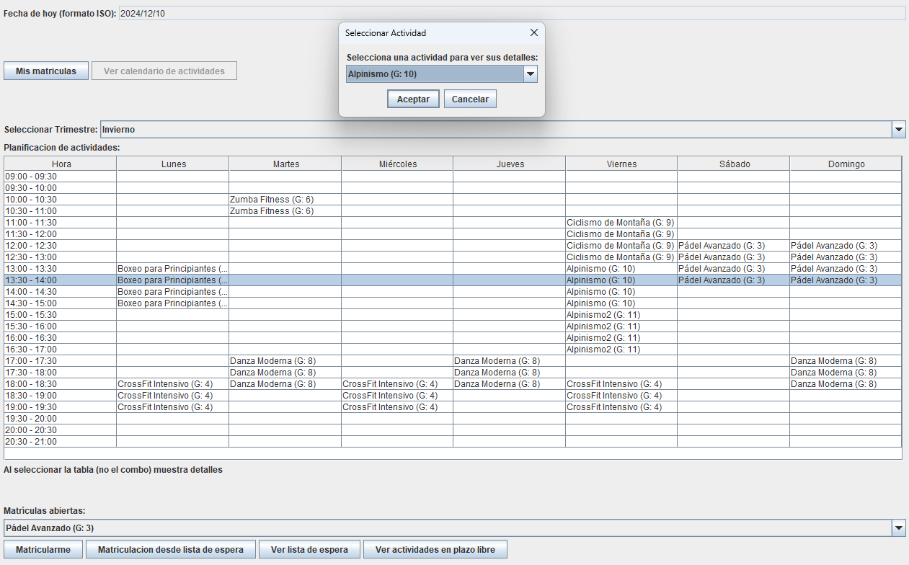
Solicitantes
Matriculación de actividades

Slide 16
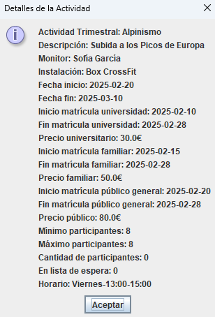
Solicitantes
Matriculación de actividades

Slide 17
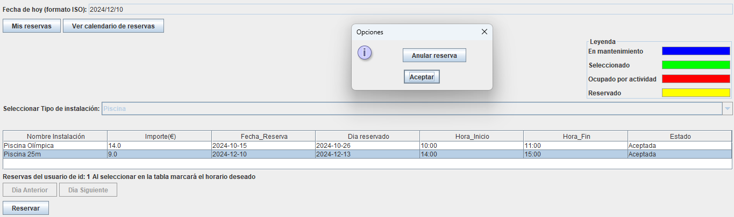
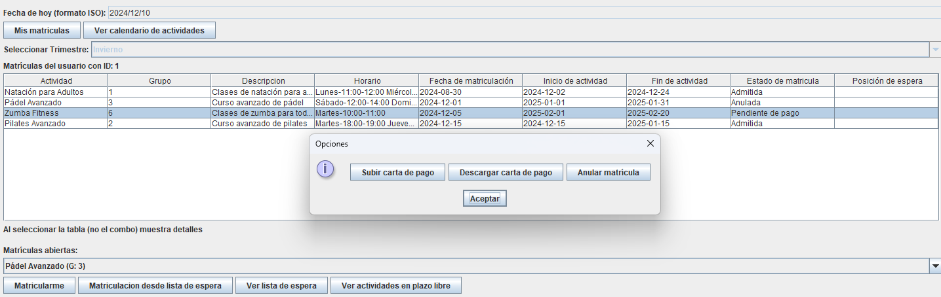
Solicitantes
Listas de reservas y matrículas propias

Slide 18
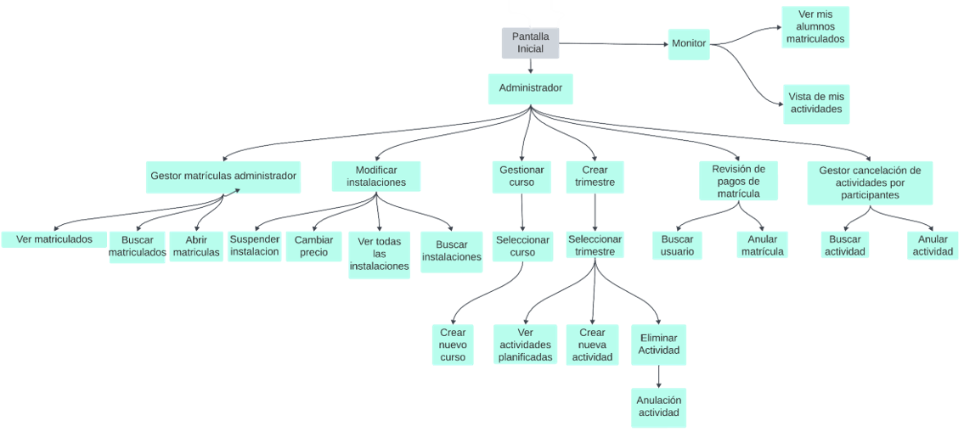
Flujo de Trabajo: Administradores

Slide 19
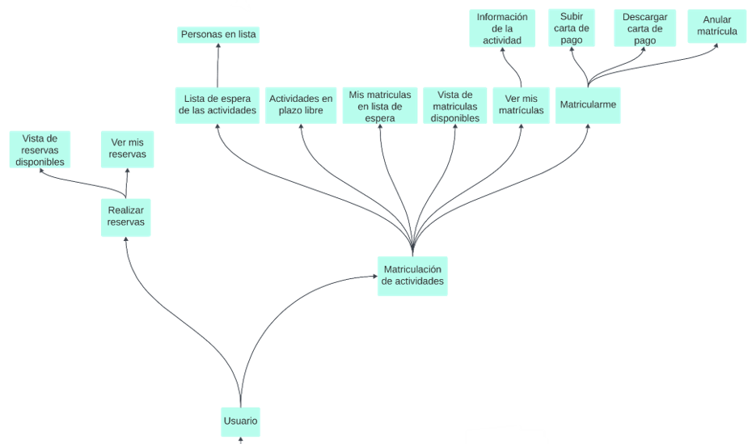
Flujo de Trabajo: Solicitantes

Slide 20
Valor Añadido del Sistema
- Administradores:
Automatización de tareas repetitivas.
Menor probabilidad de errores humanos.
Ahorro de tiempo y esfuerzo.
- Solicitantes:
Proceso rápido y claro.
Seguridad en las reservas.
Menor dependencia de la administración para gestiones simples.

Slide 21
Conclusión
- El sistema ofrece una solución integral para la gestión de actividades e instalaciones.
- Beneficia tanto a los administradores como a los usuarios finales.
- Es una herramienta clave para optimizar la organización y el uso de recursos.

